Slide 1
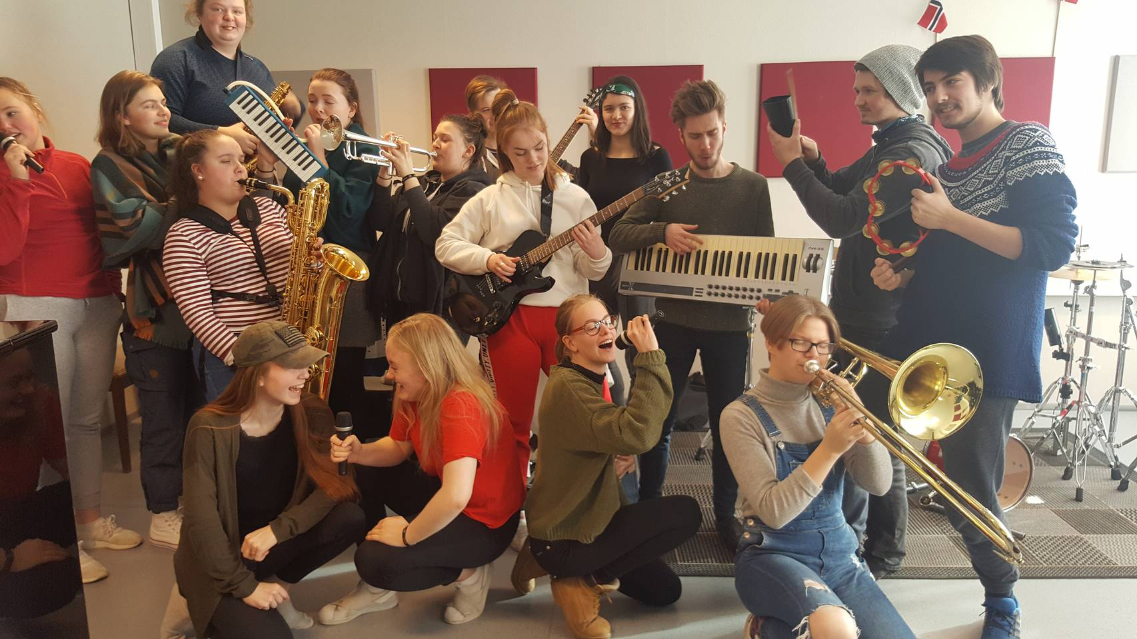
Kulturentreprenørskap i fjordfylket
Jørn Helgheim - Eivind Husabø
Ungt Entreprenørskap Sogn og Fjordane

Slide 2
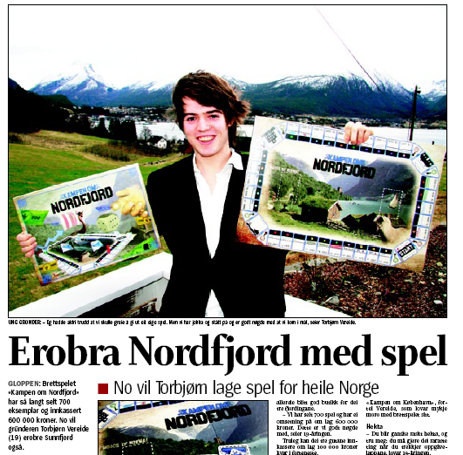
Visjon
”Ungt Entreprenørskap skal inspirere unge til å tenkje nytt og skape verdiar. ”

Slide 3
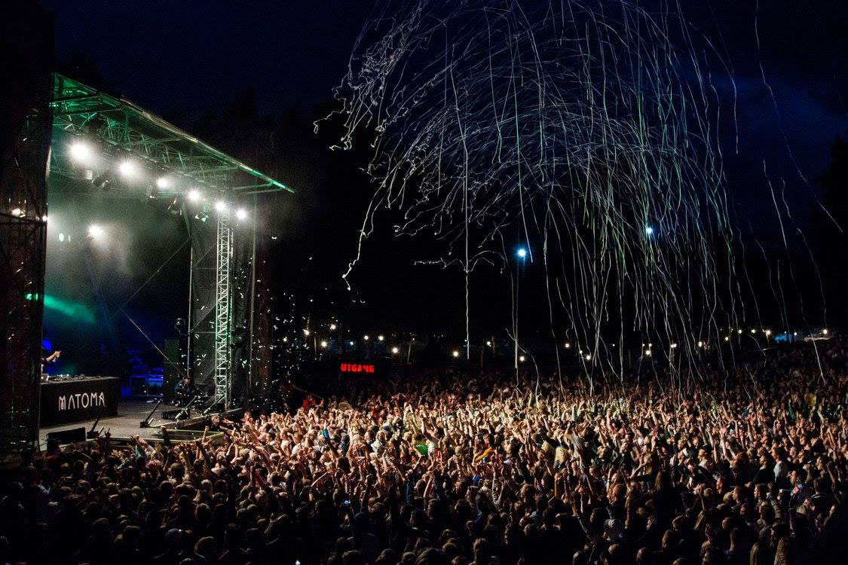

Slide 4
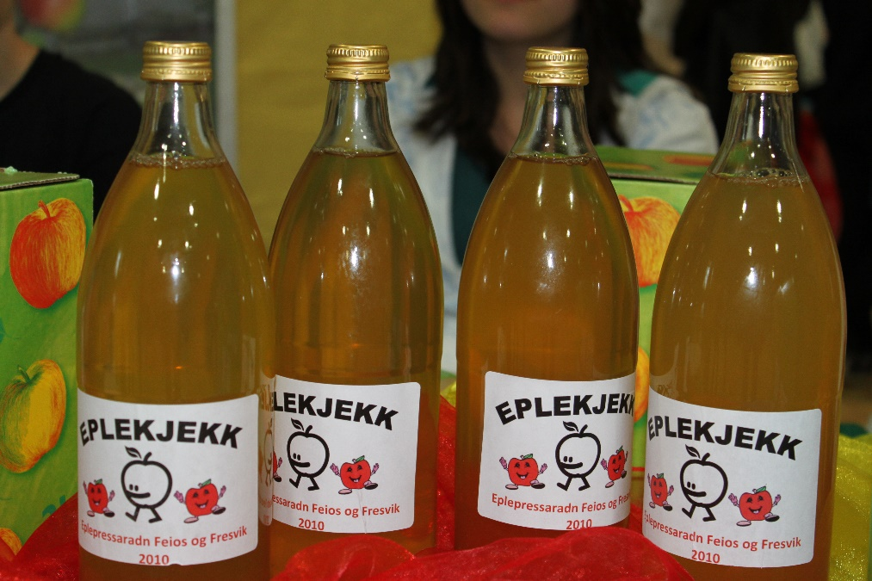
Eplekjekk EB – Feios og Fresvik skule

Slide 5
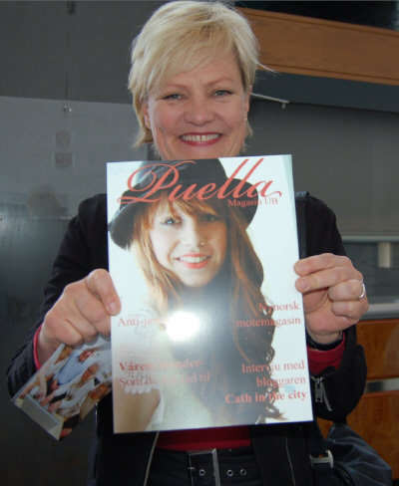
Motemagasin på nynorsk

Slide 6
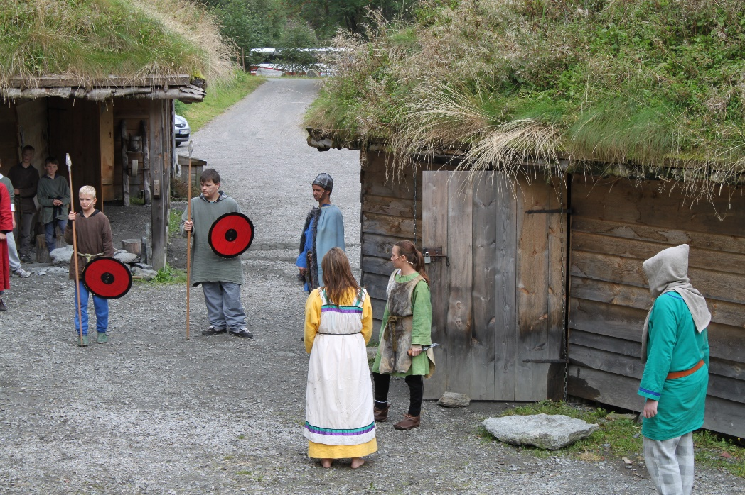
Kvernsteinsparken - Hyllestad

Slide 7
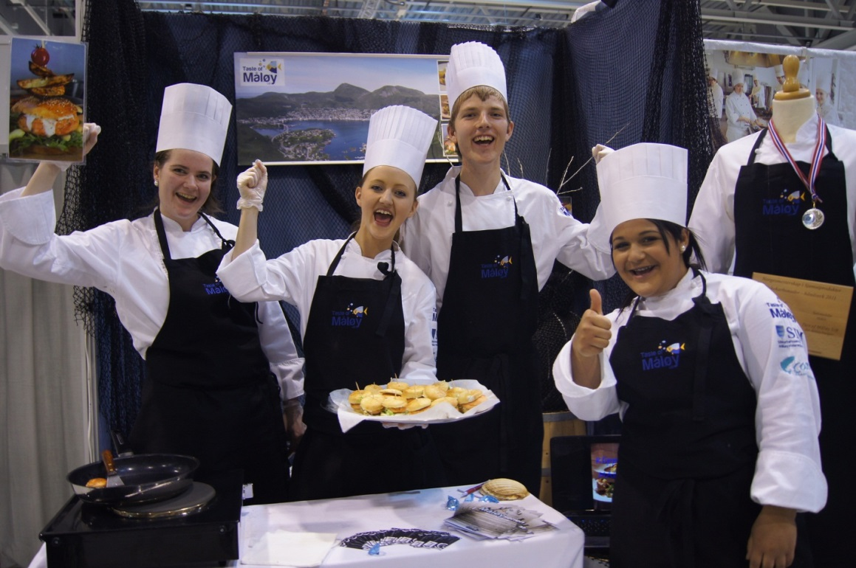
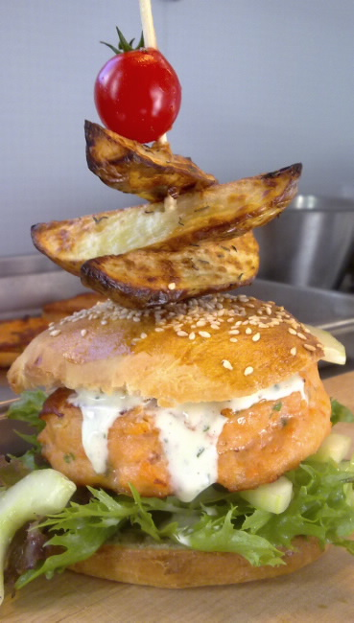
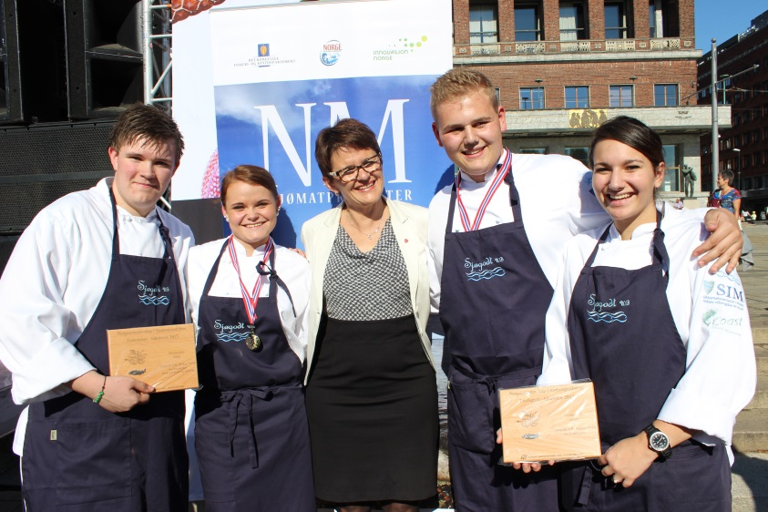

Slide 8
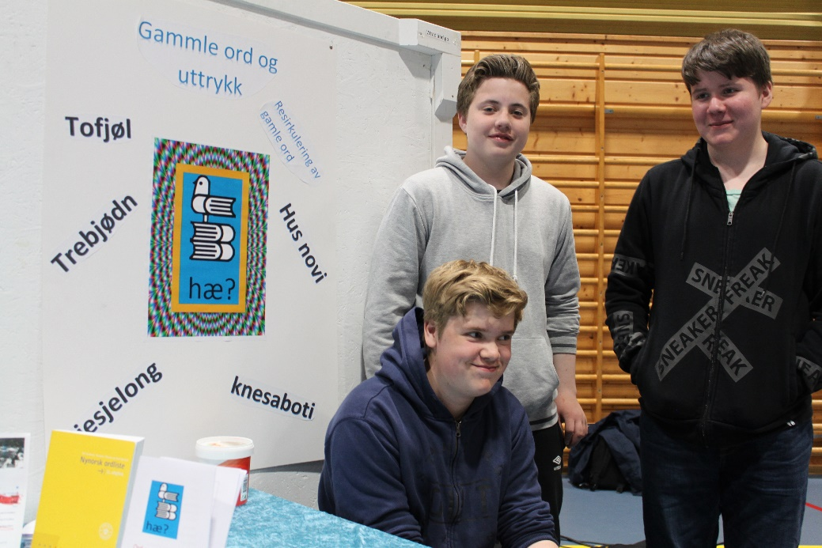
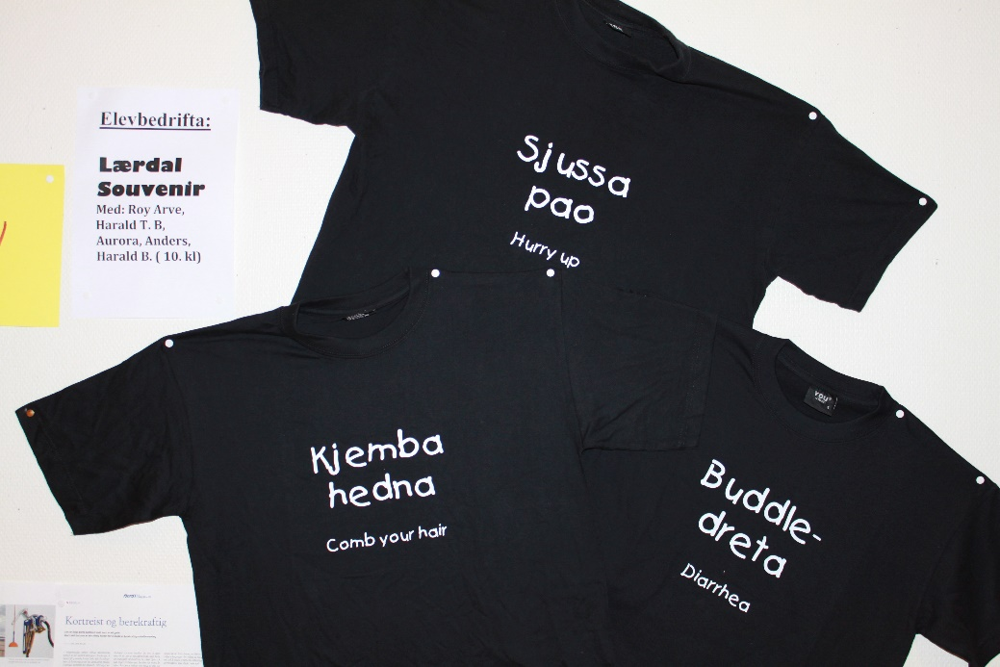
Lokale ord og uttrykk

Slide 9
Prosjekt Malawi UB – Flora vgs
I samarbeid med Fredskorpset
Kulturskule i Malawi
Kafé med internett
Yrkesutdanning i Malawi
«Kumudzi Kuwale» =«Lys i landsbygda»
http://www.ue.no/Sogn-og-Fjordane/Nyheter/Prosjekt-Malawi-UB-ei-bedrift-som-bryr-seg

Slide 10
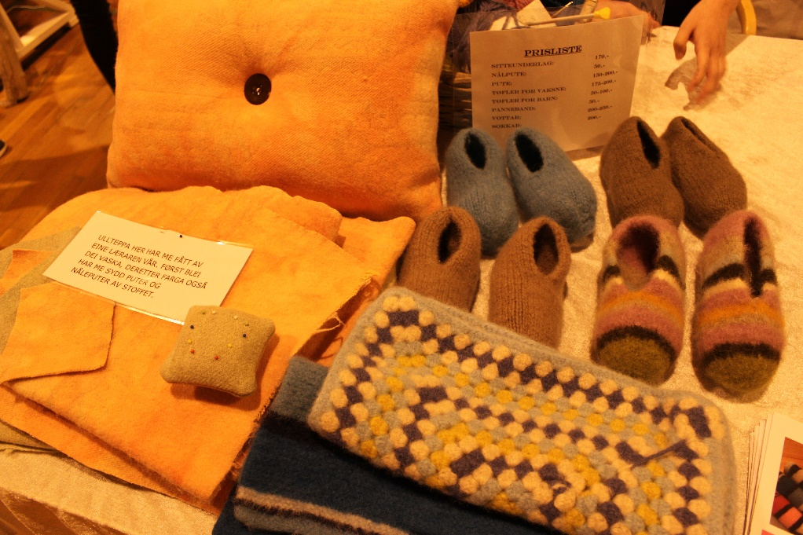
Surrihop EB

Slide 11
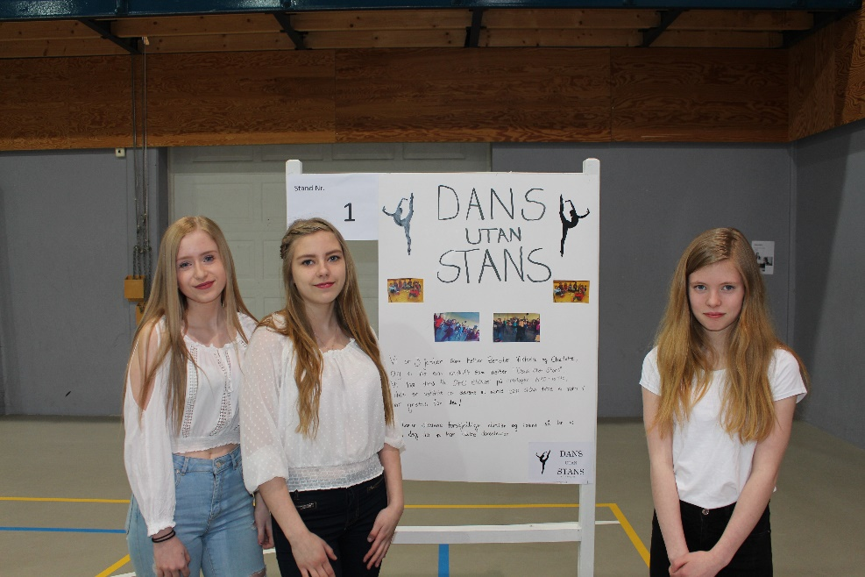
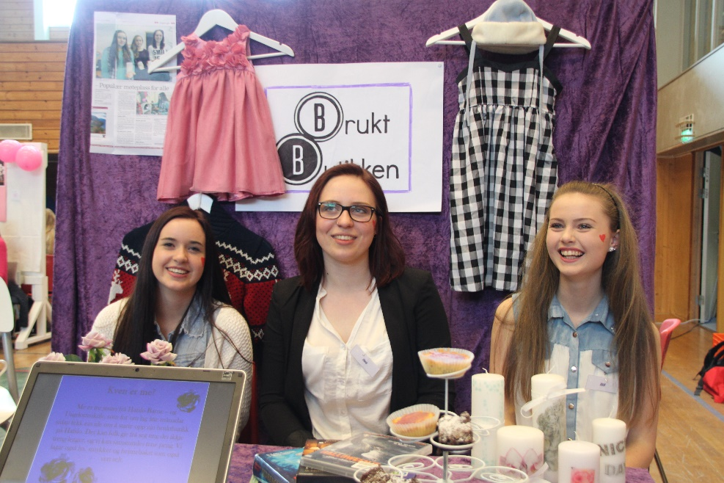
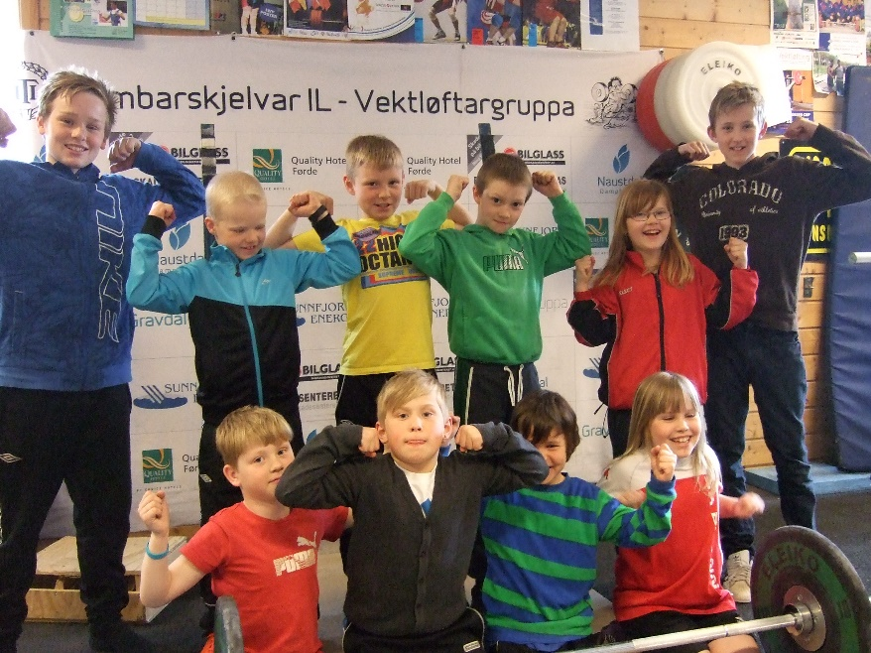
Andre døme

Slide 12
Utfordring !
Korleis kan din kommune vere med å legge betre til rette for kulturentreprenørskap ?

